Slide 1
Экологический проект
«Растим тюльпаны для любимой мамы

Slide 2
Участники проекта: дети средней группы, воспитатели.
Срок выполнения: два месяца.
Цель: Развивать экологическую культуру детей на основе эмоциональных переживаний, практических действий (посадка и уход за растением). Воспитывать у детей бережное отношение к природе.
Задачи:
Дать понятие, что такое цветок.
Познакомить детей с профессиями людей, связанных с цветоводством.
Учить детей правильно сажать и выращивать цветы.
Развивать умение сравнивать и анализировать.
Развивать воображение, мышление в процессе наблюдения, исследования природных объектов.
Развивать умение передавать свои чувства от общений с природой в рисунках.
Обогащать словарный запас, вводить слова, обозначающие качества.
Воспитывать бережное отношение к цветам, умение заботиться о них.
Воспитывать коммуникативные навыки, самостоятельность, трудолюбие, наблюдательность и любознательность ко всему живому.

Slide 3
Ход проекта
Проблема. Что необходимо чтобы вырастить цветы?
1) Воспитатели с детьми рассматривают иллюстрации с изображением цветов. Ребята, а для чего нам нужны цветы? (для красоты, чтобы любоваться, они вкусно пахнут, папа дарит маме цветы и т.д.)
- Ребята, а что нам сделать, чтобы порадовать ваших мамочек красивыми цветами? (нарисовать цветы, посадить цветы, вырастить цветы)
Давайте мы с вами вместе посадим цветы, будем ухаживать за ними и когда они вырастут, подарим их вашим мамам на 8 марта.

Slide 4
Целеполагание. Дети решают узнать, как в зимнее время можно вырастить красивые тюльпаны.
Планирование. В ходе обсуждения дети решают, что надо, во-первых, хорошо изучить внешний вид луковицы тюльпана, узнать его отличия от других растений. Во-вторых, собрать информацию о тюльпанах (его особенностях, потребности в воде, свете, земле, тепле), а также легенды, загадки, игры. В-третьих, попробовать самим посадить и вырастить тюльпаны. В-четвертых, создать альбом с рассказами о цветах.

Slide 5
Реализация плана.
Изучение с детьми строения тюльпана. Уход за тюльпанами. Отличительные черты. Изучение разных сортов тюльпана.
Легенды, загадки, стихотворения про тюльпан
Рисование тюльпанов детьми.

Slide 6
Презентация
Дети демонстрируют родителям и детям из других групп созданную клумбу из тюльпанов на подоконнике. Участники проекта оформляют альбом «Яркие бутончики», содержащий легенды, загадки, стихотворения о тюльпане, фотографии. Презентация альбома проводится совместно с родителями.

Slide 7
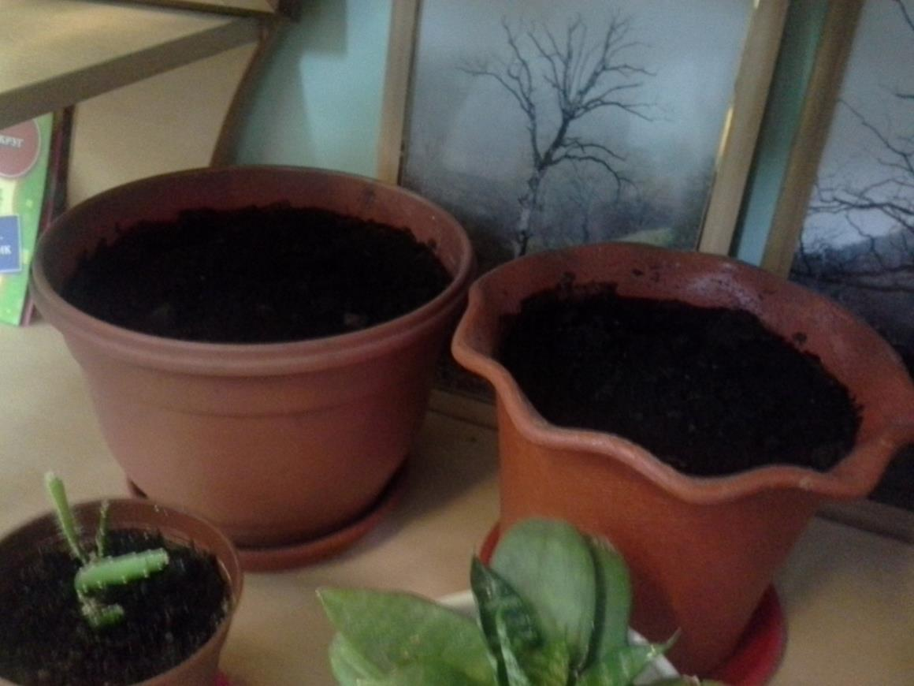

Slide 8
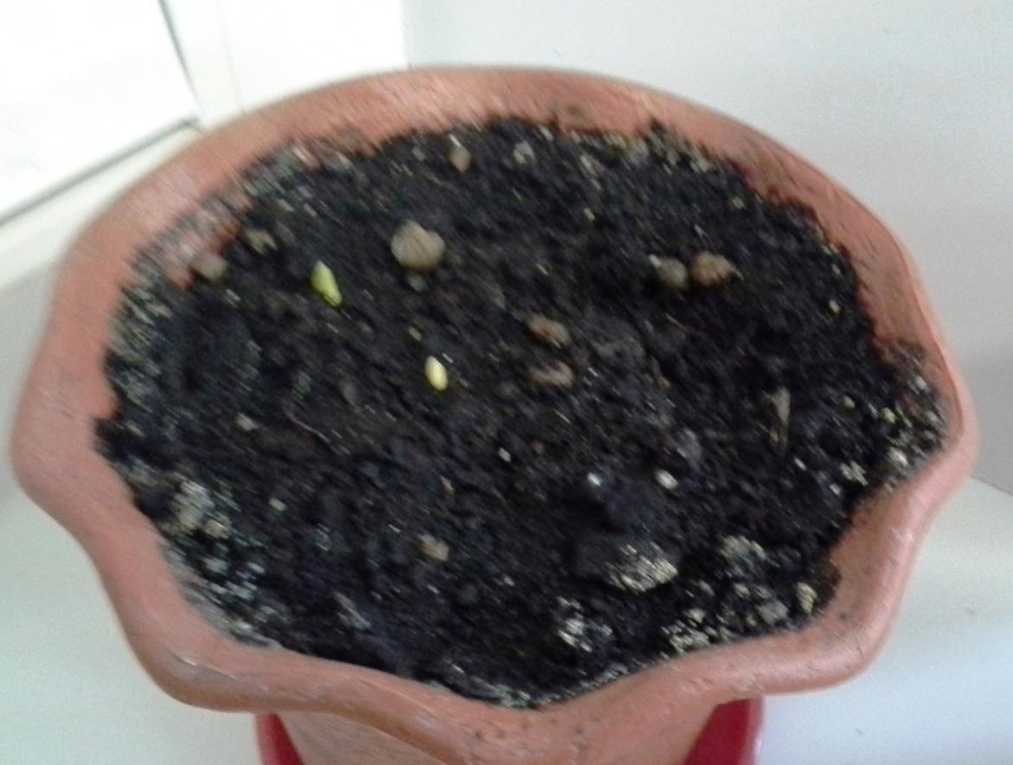

Slide 9
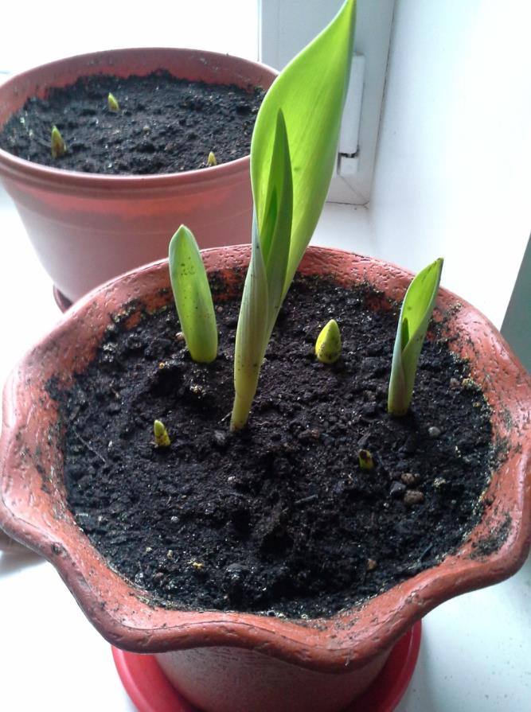

Slide 10
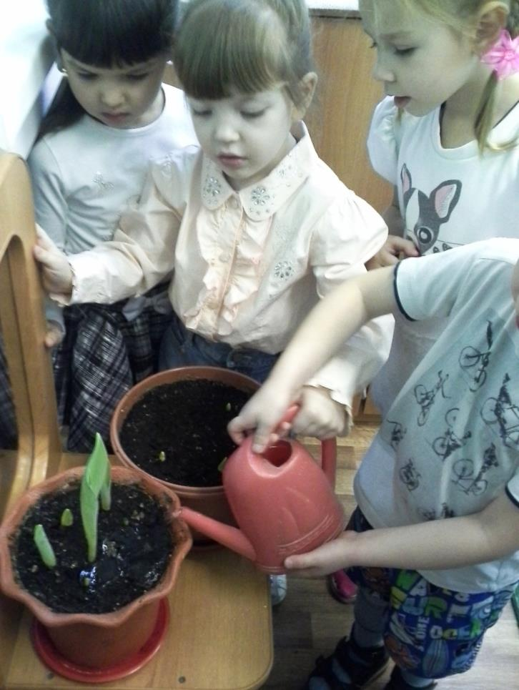

Slide 11
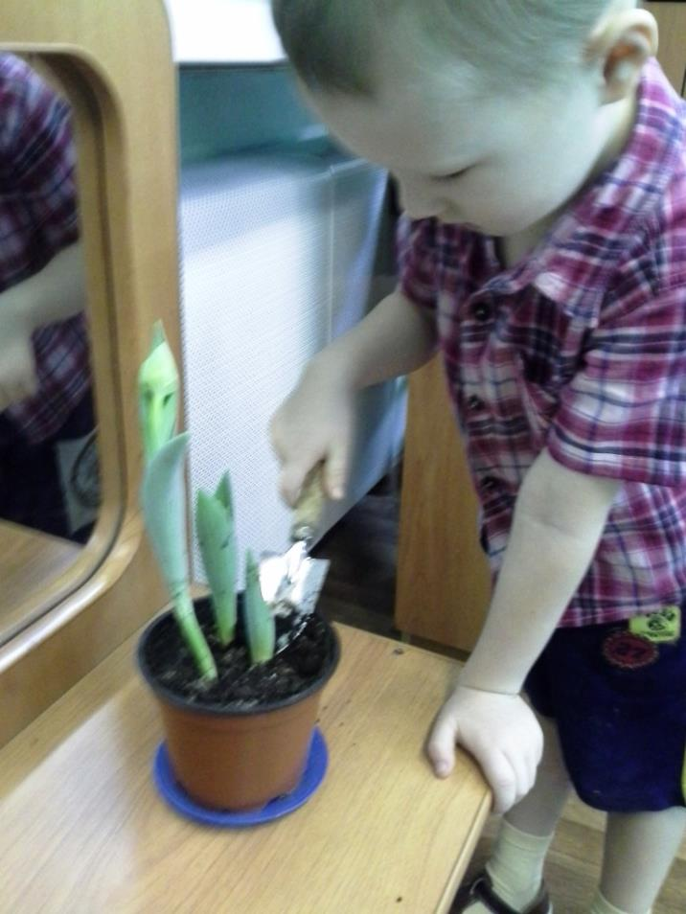
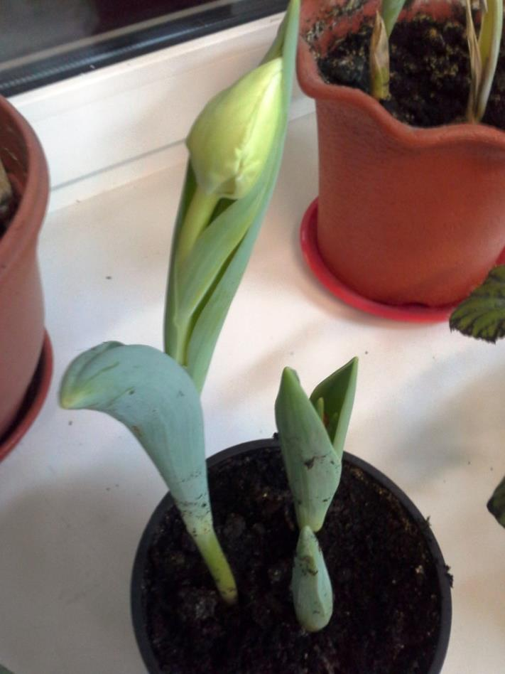

Slide 12
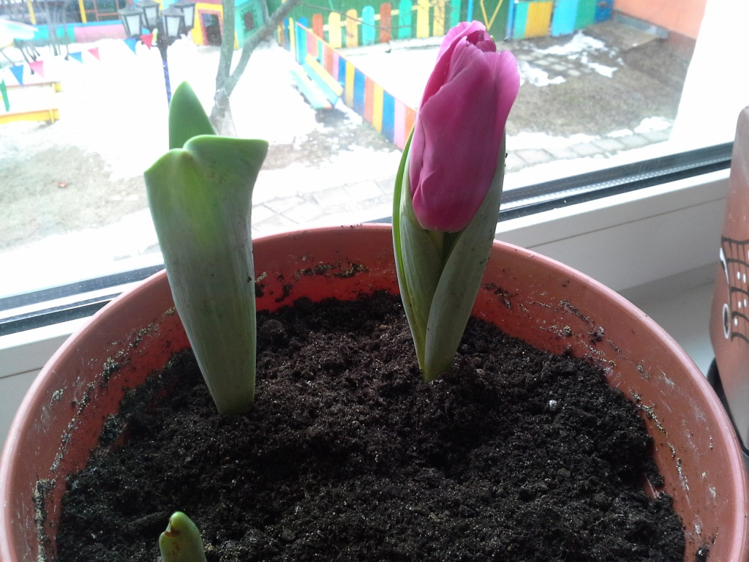

Slide 13
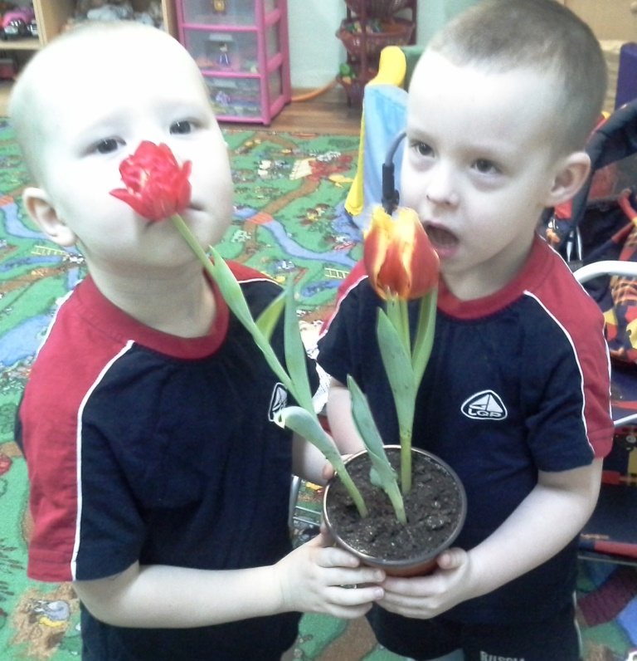

Slide 14
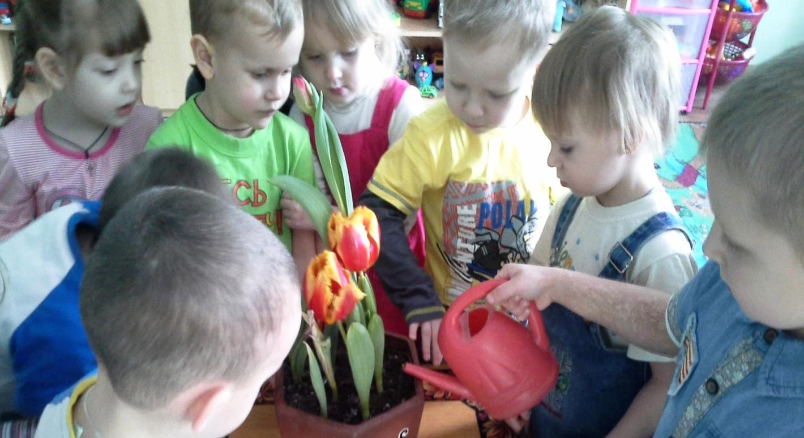

Slide 15
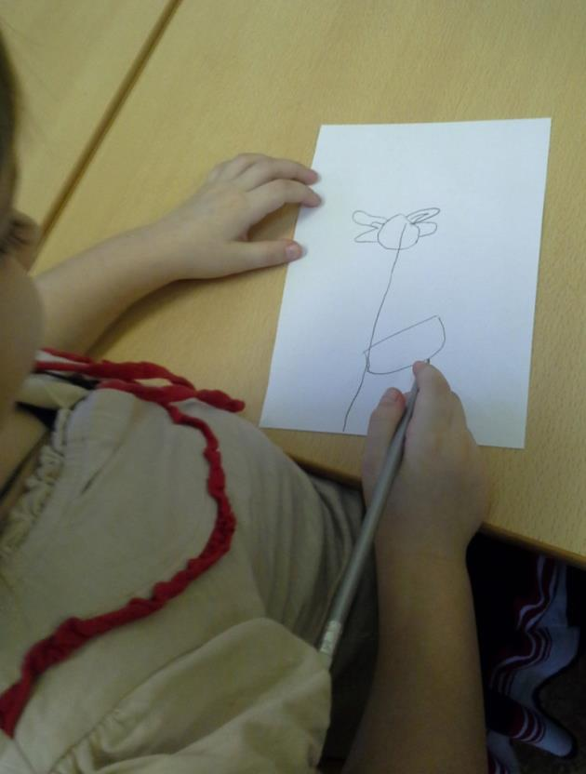
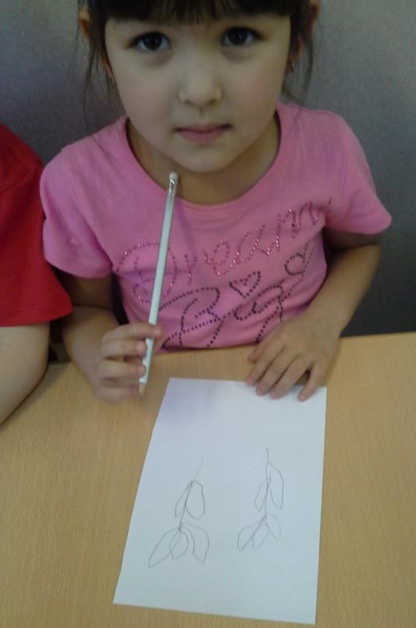
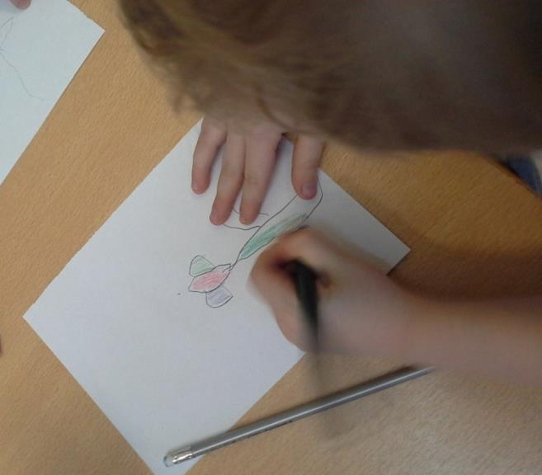
Готовим рисунки тюльпанов в альбом

